Slide 1
TrainerOS
Plataforma SaaS de gestión para entrenadores personales
Evolución arquitectónica en 5 fases: del monolito modular a los microservicios event-driven, la escala y la IA
TFI · Desarrollo de Aplicaciones Web · Grupo VOX
Conrado Gómez · Nicolás Zyngale · Matías Saravia · Lautaro Naglieri · Pablo Czurylo · Leandro Gramajo

Slide 2
El problema y el modelo de negocio
Por qué existe TrainerOS y cómo gana dinero
EL PROBLEMA
Los entrenadores gestionan decenas de alumnos con planillas de Excel y mensajes de WhatsApp.
Caos logístico, rutinas desactualizadas y pérdida de control sobre los cobros de membresías.
MODELO DE NEGOCIO — SaaS B2B2C
Suscripción mensual por entrenador (multitenant). El entrenador paga; sus alumnos usan gratis un panel móvil.
Cada entrenador es un tenant aislado: sus datos nunca se cruzan con los de otro.
Funcionalidades del MVP
Auth con Google
Identidad y acceso
Constructor de rutinas
Sobre catálogo de ejercicios
Panel móvil del alumno
Rutina del día y progreso
Control de pagos
Membresías y alertas
2 / 11 · Expone: Conrado Gómez · 1:00

Slide 3
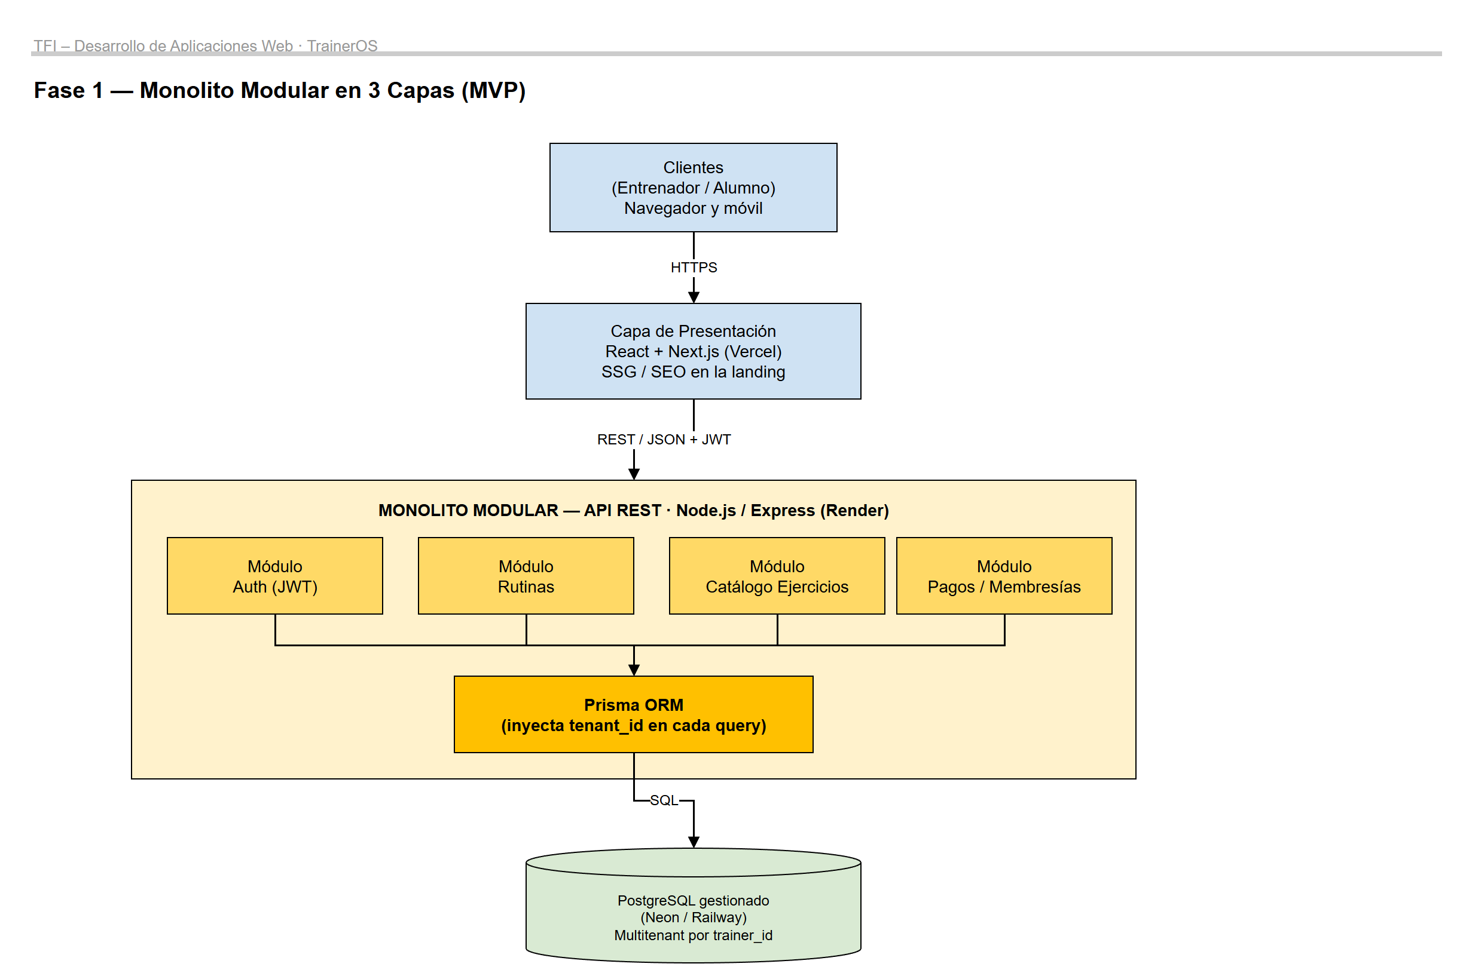
3 / 11 · Expone: Nicolás Zyngale · 0:50

Slide 4
¿Por qué alcanza para arrancar? ¿Cuáles son sus límites?
El monolito como decisión deliberada, no como pecado
POR QUÉ ALCANZA PARA ARRANCAR
SUS LÍMITES (disparan la Fase 2)
■ Costo y time-to-market mínimos
Un deploy, una base y un pipeline. USD 7–16/mes; sprints semanales.
■ Solo escala vertical
Un pico en Rutinas obliga a escalar todo el monolito.
■ Acoplamiento de despliegue
Un deploy defectuoso de un módulo tumba todo el sistema.
■ Un solo lenguaje de punta a punta
Node.js comparte ecosistema con el frontend (TypeScript full-stack).
■ Base única = riesgo concentrado
Una query pesada de reportes degrada lo transaccional.
■ Ideal para carga I/O-bound
95% lecturas/escrituras, sin cómputo pesado: Express + Prisma rinde.
■ Cuello de botella de equipos
Varios equipos: merge conflicts y releases que coordinar.
■ Modularidad intencional
Los módulos ya son los futuros microservicios. Abarata la Fase 2.
■ Sin alta disponibilidad
Render/Railway no dan autoscaling granular ni SLAs.
4 / 11 · Expone: Nicolás Zyngale · 0:40

Slide 5
El negocio fuerza la evolución a microservicios
12 meses después: convenios B2B con dos cadenas regionales de gimnasios
De 100 entrenadores
monolito · ~5.000 alumnos
→
A 5.000 entrenadores
~120.000 alumnos activos · equipos independientes
Tres presiones que el monolito no resuelve
1
2
3
Picos de tráfico violentos
De 18 a 21 h los alumnos consultan su rutina desde el gimnasio (lecturas masivas). Los lunes el pico se triplica.
Equipos independientes
Tres equipos (Core de rutinas, Pagos/B2B, Experiencia del alumno) que necesitan desplegar sin coordinarse.
Requisitos B2B
Las cadenas exigen SLA, facturación consolidada y notificaciones masivas que no pueden competir con el flujo crítico.
5 / 11 · Expone: Matías Saravia · 0:30

Slide 6
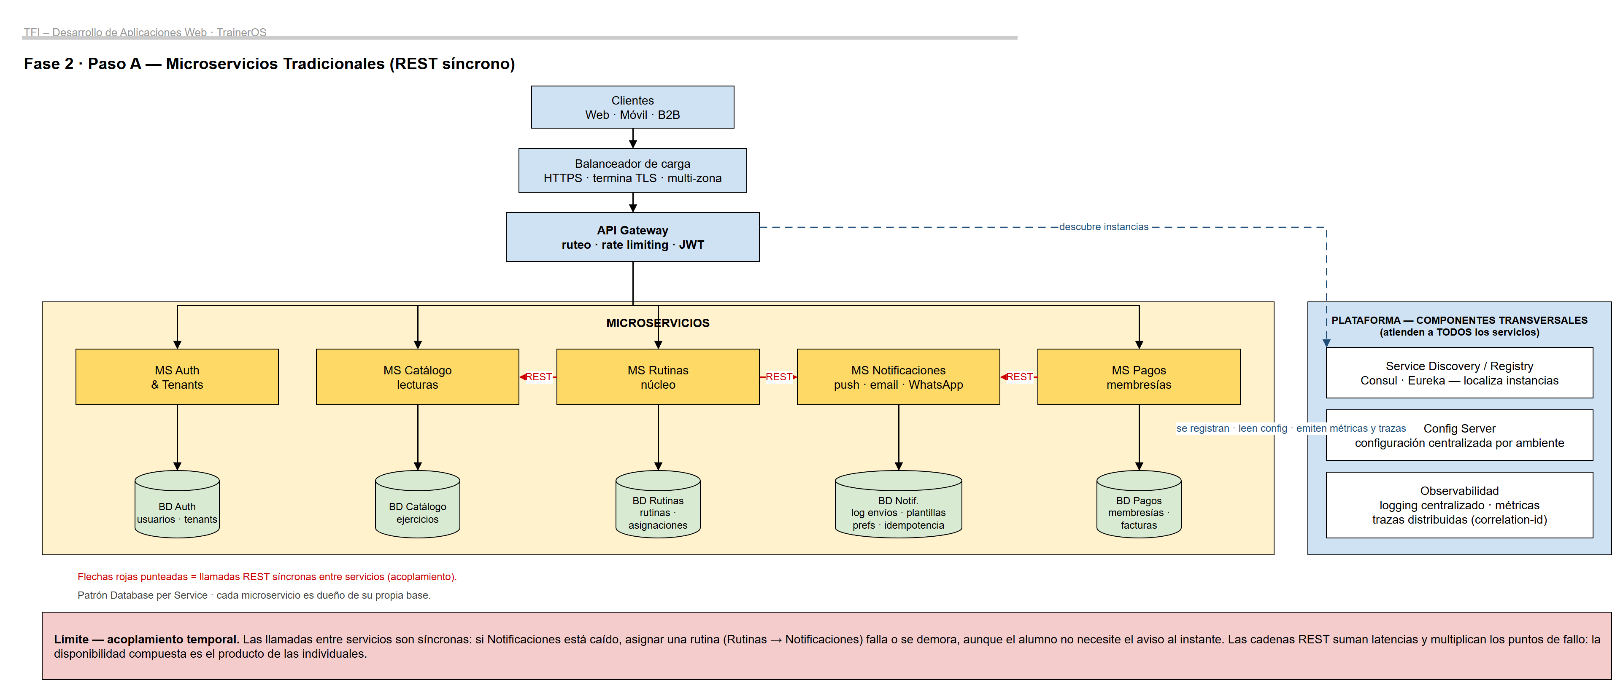
6 / 11 · Expone: Matías Saravia · 0:30

Slide 7
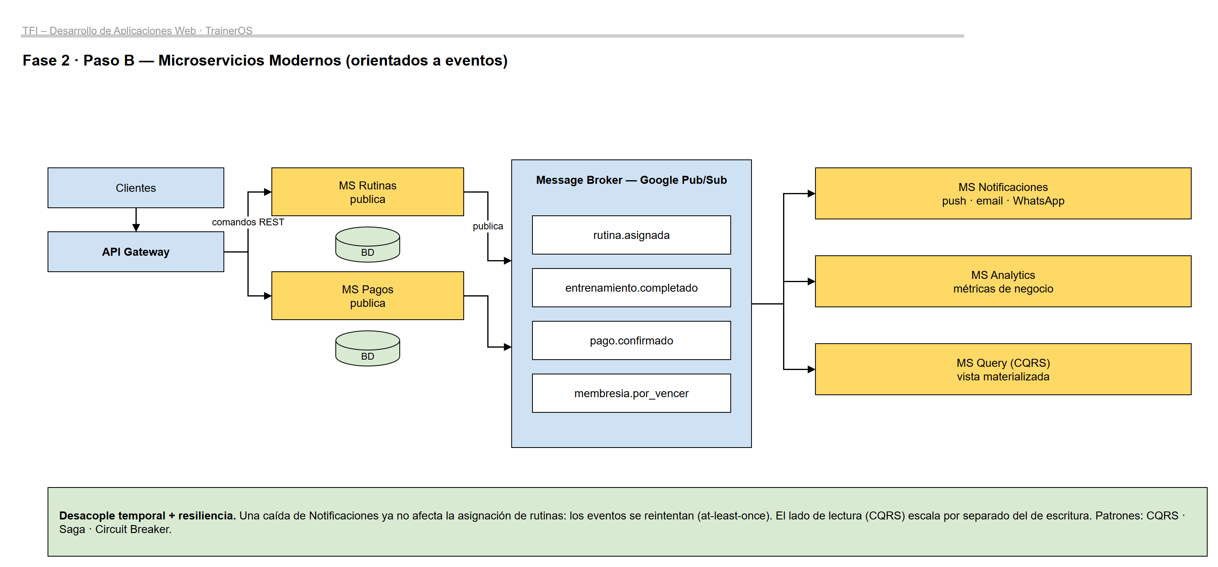
7 / 11 · Expone: Matías Saravia · 0:30

Slide 8
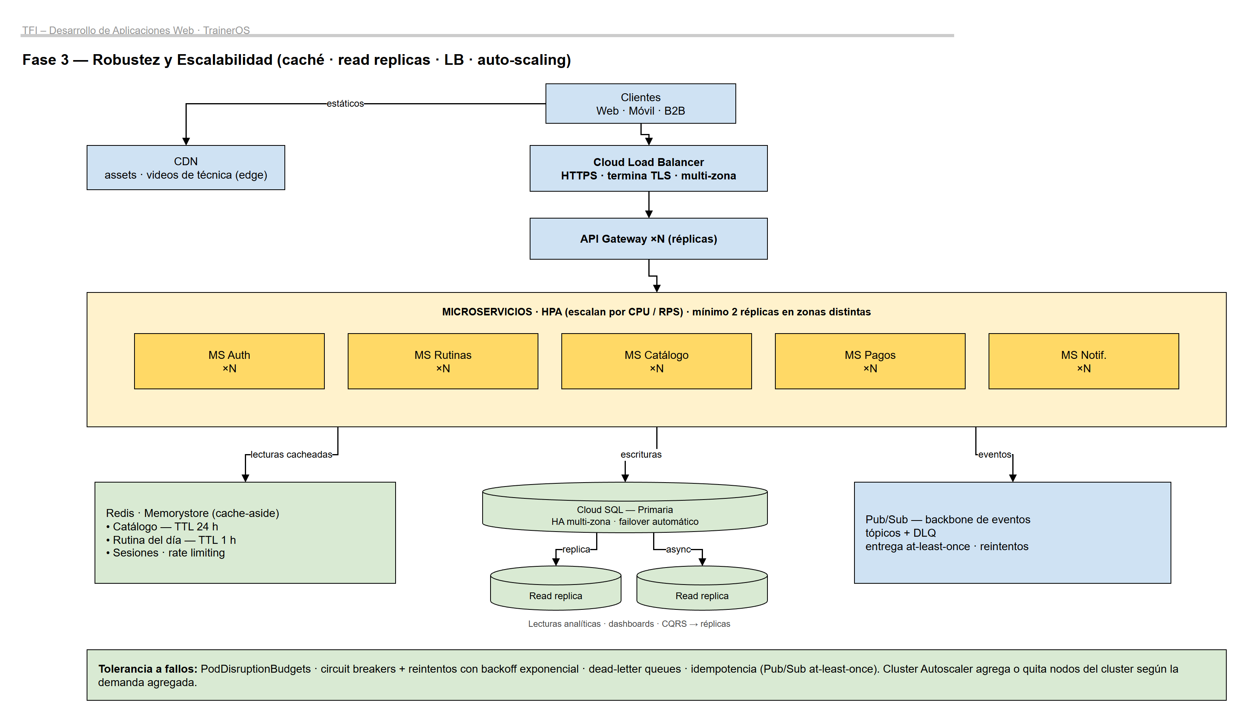
8 / 11 · Expone: Lautaro Naglieri · 1:30

Slide 9
Infraestructura, DevOps y ambientes
Google Cloud Platform — un mismo artefacto Docker promovido por ambiente
AMBIENTES (4 proyectos GCP)
• 4 proyectos aislados: Desarrollo · QA · UAT · Producción (permisos, red y facturación separados).
• Se promueve la MISMA imagen Docker (tag = commit SHA); solo cambia la config inyectada.
CI/CD — GitHub Actions
• CI en cada PR: lint → tests → build → scan Trivy → push a Artifact Registry.
• CD: QA automático · UAT (rc-*) · Prod con aprobación manual y rollback por healthchecks.
CONTENEDORES + KUBERNETES (GKE)
• 1 imagen distroless (~80 MB) por servicio; Deployments con probes y HPA.
• Ingress → Cloud Load Balancer; secretos con Secret Manager + Workload Identity.
INFRAESTRUCTURA COMO CÓDIGO (Terraform)
• Módulos reutilizables: network · gke · cloudsql · redis · pubsub · iam, con dir por ambiente.
• Estado remoto en GCS; cada cambio sigue el flujo PR → plan → apply.
Costos (producción, GCP): ~USD 810/mes total · QA+UAT ~USD 150/mes (nodos spot, apagado nocturno) ≈ 1,1% del MRR con 5.000 entrenadores × USD 15.
9 / 11 · Expone: Pablo Czurylo · 1:30

Slide 10
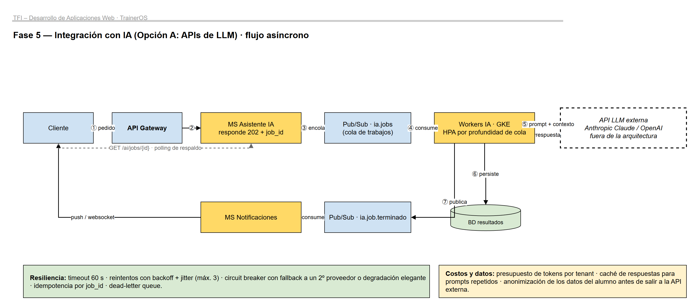
10 / 11 · Expone: Leandro Gramajo · 1:30

Slide 11
La evolución en una mirada
Cada fase resolvió un problema concreto del negocio — nunca tecnología “porque sí”
FASE 1
Monolito modular en 3 capas
MVP barato y rápido: un deploy, una base. USD 7–16/mes.
FASE 2
Microservicios: REST → eventos
Autonomía de equipos; Pub/Sub desacopla y tolera fallos.
FASE 3
Robustez y escalabilidad
Redis, read replicas, LB y auto-scaling absorben el pico.
FASE 4
Infraestructura y DevOps
GKE + Terraform + CI/CD; 4 ambientes. ~1,1% del MRR.
FASE 5
Integración con IA
LLM asíncrono sobre el backbone de eventos; RAG a futuro.
Conclusión: cada fase respondió a una necesidad real del negocio y la arquitectura escaló de forma incremental, justificada por costo y rendimiento: el criterio del desarrollador por encima de la tecnología.
11 / 11 · Expone: Conrado Gómez · 1:00

